Slide 1
Data collection

Slide 2
HTTP & API

Slide 3
Web Scraping

Slide 4
Data storage

Slide 5
ETL Processes

Slide 6
Data collection
EC2
Elastic Compute Cloud
S3 = capacités de stockage
EC2 = capacité de traitement
deployment J6 28 mai
AWS
Amazon Web Services
VPC – virtual private cloud
data collection J3 29 mars
IAM
Identification and Access Management
data collection J3 29 mars
S3
Simple Storage Services
Boto3 pour Python
data collection J3 29 mars
RDS
Relational Database Services
Création base PostGreSQL – Accès public
Utilisé PGAdmin – Endpoint, user, psswd
SQLAlchemy pour Python
data collection J4 02 avril
Amazon Redshift ServerLess Cluster
Service de BDD cloud d'AWS
Utiliser databricks y créer un PySpark dataframe
Le transférer sur Redshift
Utiliser Query Data (Big Query like)
Big data J3 05 avril

Slide 7
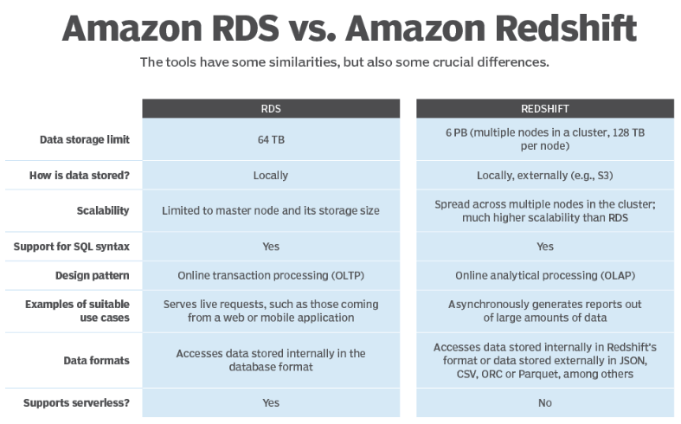

Slide 8
Big Data

Slide 9
Big Data
RDD : resilient distributed dataset
SPARK
REDSHIFT TIDY
SPARK SQL
TODO À terminer une fois que ML et DL seront terminés

Slide 10
Distributed Computing RDD

Slide 11
Distributed computing Dataframes

Slide 12
Data Warehousing

Slide 13
Intro to Spark SQL

Slide 14
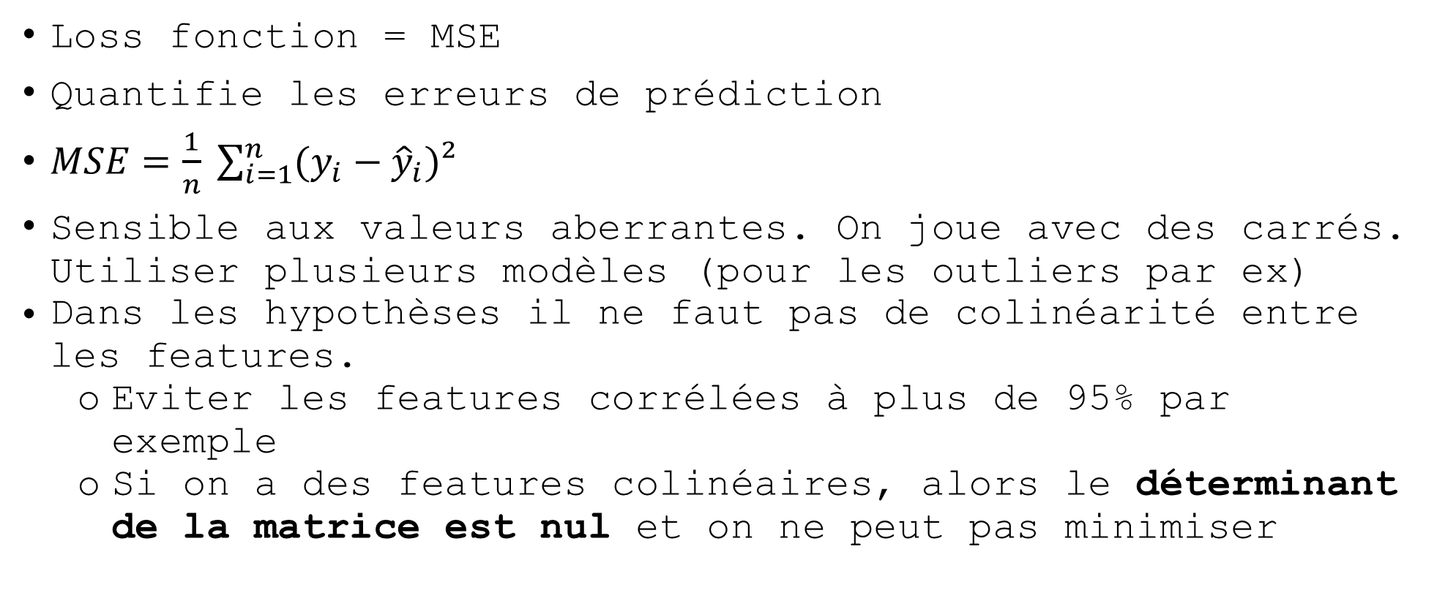
Supervized – Linear Regression
Loss fonction = MSE
Quantifie les erreurs de prédiction
$MSE=\frac{1}{n} \sum_{i=1}^{n}{(y_{i}−{\hat{y}}_{i})²}$
Sensible aux valeurs aberrantes. On joue avec des carrés. Utiliser plusieurs modèles (pour les outliers par ex)
Dans les hypothèses il ne faut pas de colinéarité entre les features.
Eviter les features corrélées à plus de 95% par exemple
Si on a des features colinéaires, alors le déterminant de la matrice est nul et on ne peut pas minimiser
Notes:
Exemple de code :
import numpy as np
import matplotlib.pyplot as plt
from sklearn.model_selection import train_test_split
from sklearn.linear_model import LinearRegression
from sklearn.metrics import mean_squared_error, r2_score
# Génération de données fictives
np.random.seed(42)
X = 2 * np.random.rand(100, 1)
y = 4 + 3 * X + np.random.randn(100, 1)
# Diviser le jeu de données en ensemble d'entraînement et de test
X_train, X_test, y_train, y_test = train_test_split(X, y, test_size=0.3, random_state=42)
# Créer le modèle de régression linéaire
model = LinearRegression()
# Entraîner le modèle
model.fit(X_train, y_train)
# Faire des prédictions
y_pred = model.predict(X_test)
# Calculer l'erreur quadratique moyenne (MSE)
mse = mean_squared_error(y_test, y_pred)
# Calculer le coefficient de détermination (R²)
r2 = r2_score(y_test, y_pred)
print(f'Mean Squared Error (MSE): {mse}')
print(f'Coefficient of Determination (R²): {r2}')
# Tracer les points de données
plt.scatter(X, y, color='blue', label='Data points')
# Tracer la ligne de régression
plt.plot(X_test, y_pred, color='red', linewidth=2, label='Regression line')
plt.xlabel('X')
plt.ylabel('y')
plt.title('Linear Regression')
plt.legend()
plt.show()
Imputer
Minimiser la fonction de coût (dérivée)
homo ceda sticité : la variance des erreurs ne dépend pas de l'observation. On parle d'homoscédasticité lorsque la variance des erreurs stochastiques de la régression est la même pour chaque observation i (de 1 à n observations). Faut peut-être faire 3 modèles selon la gamme de prix
Features corrélées => impossible d'inverser la matrice et de trouver les coefs.
Features engineering. Polynomial features
La régression linéaire est sensible aux valeurs aberrantes
La variation c'est l'information
ANOVA c'est analyser la quantité d'information captée par le modèle
R², proportion, comparable d'un modèle à un autre
On veut la meilleure performance sur les données qu'il n'a pas vu
Dans les coefs en multivarié, si on a fait du one hot encoder alors les coefs catégoriels sont relatifs à la catégorie qui a disparue (+56 par rapport à la France par exemple)
Créer des features qui sont des combinaisons non linéaires
x², 1/x…
Ensuite train_test_split etc. jusqu'au calcul de R²
Forward selection
Ne garder que les meilleurs et repartir pour un tour
J02_mercredi_midi_feature_engineering_selection.ipynb

Slide 15
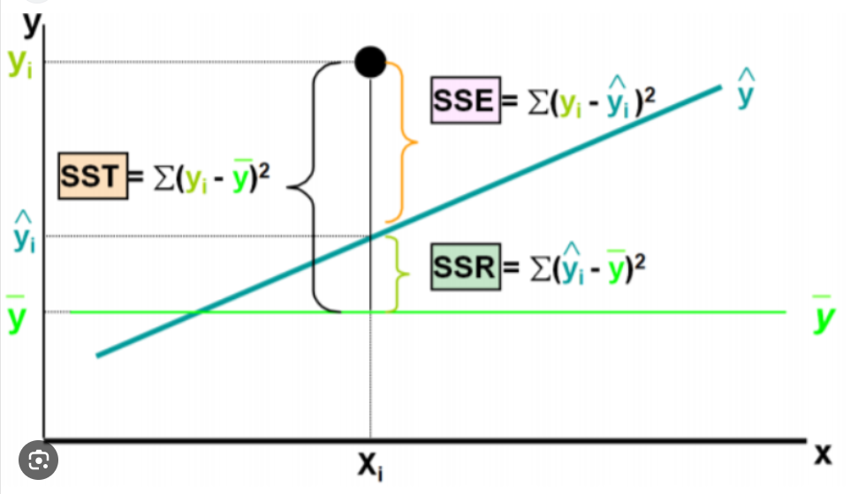
À propos de R²
Commentaires
R² c’est
la mesure de la capacité du modèle
à expliquer la variabilité des mesures par rapport à la moyenne
R² = SSR/SST Si SSR=SST, la prédiction c'est la moyenne
SSR = distance entre la valeur moy et la valeur prédite par le modèle
SST = distance entre la valeur moy et la valeur réelle de la feature
variabilité totale = variabilité expliquée par le modèle
+ variabilité non expliquée
SST = SSR
+ SSE
Notes:
Exemple de code :
voir commentaire slide Linear Regression
R² représente la proportion de la variance de la variable dépendante qui est expliquée par le modèle de régression.
Dans sklearn, le score, c'est R²
Comme c'est une proportion c'est comparable d'un modèle à un autre quel que soit les valeurs de y
SSR = sum of squares due to regression
SST = sum of squares total
Par rapport au cours de ce matin
R² = 1 - SSE/SST (car SSR = SST - SSE)
R² = SSR/SST = (SST – SSE)/SST = 1 - SSE/SST
Si R² vaut 0 alors la droite de régression n'explique aucune des variabilités des données par rapport à la moyenne
Si R² vaut 1 alors la droite de régression explique toutes les variabilités des données par rapport à la moyenne
Revoir l'adjusted R²
Pénalise l'usage excessif de variables supplémentaires
we add a penalty to our equation so that if the independent variable is not a good predictor, R² will decrease
p = regressors = nb de variables independantes
n = nb samples
R²adj = 1 – (1-R²) n-1/(n-1 -p)
Si p croit, alors le coef croît
Si R² reste constant alors R²Adj décroit
Ça veut dire que ça ne sert à rien d'augmenter p (y a pénalisation)
Loi de Weber
On est plus sensible aux rapports qu'aux différences
Entre 1 et 2 on voit la différence
Entre 20 et 21 on ne voit pas la différence
La différence est de 1 dans les 2 cas mais de 100% et de 5% dans l'autre
C'est pour ça qu'on calcule le rapport entre SST et SSR et qu'on ne fait pas la soustraction.

Slide 16


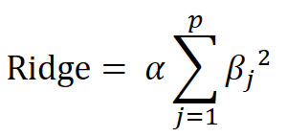
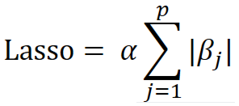
Supervised – Regularization
On régularise pour :
- limiter la variance
- équilibrer le compromis BV
Regularisation Ridge (Thikonov)
Distance Euclidienne (ordre 2)
β_{j} ce sont les coefs du modèle
α le paramètre de régularisation
Forcément positif
Si alpha très grand on ne va pas pouvoir déterminer les coef β
Si alpha = 0 on ne joue que sur β₀ (intercept)
On choisit alpha qui donne le meilleur R²
On parle bien du R² sur les données de test (pas vues)
L'indice va de 1 à p, PAS de 0 à p
On ne touche pas à l'intercept
On cherche à minimiser la mean square error ET la somme des carrés des coefs
Au début on peut imaginer que tous les β sont à 0
Quand ils sont plus nuls faut trouver un équilibre entre l'augmentation du beta et l'augmentation de la pénalité Ridge
Régularisation Lasso
Distance de Manhattan (ordre 1)
somme des val absolues des β
Lasso est plus forte que Ridge car en général les β sont inf à 0
C'est pour ça qu'il faut standardiser si on ajoute une pénalité
Utiliser Lasso comme features selector
Prévient le sur-apprentissage, permet de réaliser une sélection de variables qui n'ont pas de relation avec y(certains coefs peuvent devenir exactement nuls)
Notes:
Exemple de code :
import numpy as np
import matplotlib.pyplot as plt
from sklearn.model_selection import train_test_split
from sklearn.linear_model import Lasso, Ridge
from sklearn.metrics import mean_squared_error, r2_score
# Génération de données fictives
np.random.seed(42)
X = 2 * np.random.rand(100, 1)
y = 4 + 3 * X + np.random.randn(100, 1)
# Diviser le jeu de données en ensemble d'entraînement et de test
X_train, X_test, y_train, y_test = train_test_split(X, y, test_size=0.3, random_state=42)
# Créer les modèles de régression Lasso et Ridge
lasso = Lasso(alpha=0.1)
ridge = Ridge(alpha=1.0)
# Entraîner les modèles
lasso.fit(X_train, y_train)
ridge.fit(X_train, y_train)
# Faire des prédictions
y_pred_lasso = lasso.predict(X_test)
y_pred_ridge = ridge.predict(X_test)
# Calculer l'erreur quadratique moyenne (MSE) et le coefficient de détermination (R²) pour Lasso
mse_lasso = mean_squared_error(y_test, y_pred_lasso)
r2_lasso = r2_score(y_test, y_pred_lasso)
# Calculer l'erreur quadratique moyenne (MSE) et le coefficient de détermination (R²) pour Ridge
mse_ridge = mean_squared_error(y_test, y_pred_ridge)
r2_ridge = r2_score(y_test, y_pred_ridge)
print(f'Lasso - Mean Squared Error (MSE): {mse_lasso}, Coefficient of Determination (R²): {r2_lasso}')
print(f'Ridge - Mean Squared Error (MSE): {mse_ridge}, Coefficient of Determination (R²): {r2_ridge}')
# Tracer les points de données
plt.scatter(X, y, color='blue', label='Data points')
# Tracer les lignes de régression Lasso et Ridge
plt.plot(X_test, y_pred_lasso, color='red', linewidth=2, label='Lasso regression line')
plt.plot(X_test, y_pred_ridge, color='green', linewidth=2, label='Ridge regression line')
plt.xlabel('X')
plt.ylabel('y')
plt.title('Lasso and Ridge Regression')
plt.legend()
plt.show()
n observations
p features
Idée de bonne pratique
Régression linéaire
Features engineering
Régularisation Lasso pour sélectionner les variables
Ridge pour trouver le meilleur modèle avec les variables retenues
Permet de réduire l'importance des variables ou de supprimer les variables explicatives qui ne fournissent pas d'informations pertinentes pour le modèle
Permet de traiter les problèmes où les variables explicatives sont beaucoup plus nombreuses que le nombre d'observations disponibles (ADN)
Regularisation = pénalité ajoutée à la fonction de coût
Ridge et Lasso ne concerne PAS l'intercept (QUE les variables explicatives=features)
Lasso : permet de sélectionner
Lasso quand on a peu d'échantillons mais beaucoup de features (ADN)

Slide 17
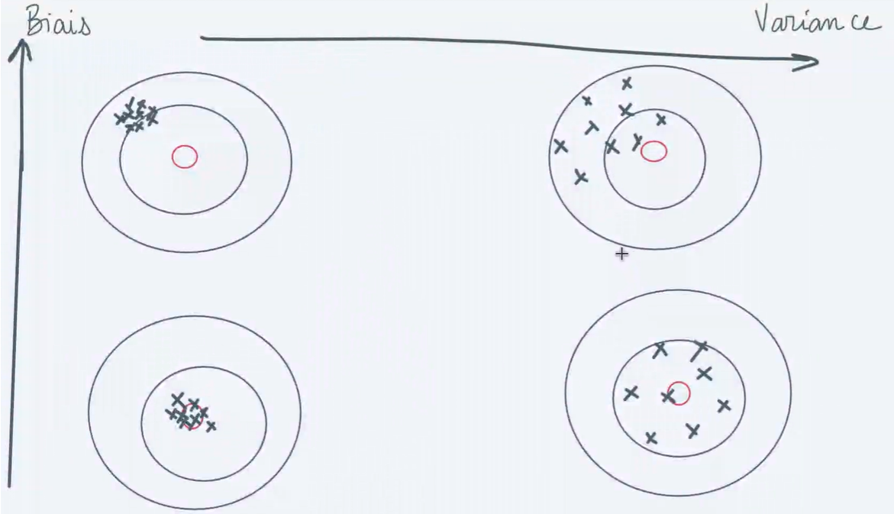
Supervised – Biais Variance
Compromis biais-variance
Biais = éloigné de la cible
Variance = dispersé
Biais = erreur de prédiction sur l'échantillon de train
Variance = la vitesse de variation des prédictions en fonction des x
Trop de variance perf test < Test Test
Réduire la variance
Augmenter la régularisation
Coef tend vers 0
Augmente le biais car on empêche d'être proche des y
Augmenter la variance
Augmenter le nb de features
La perf sur le train c'est la borne sup de ce qu'on pourrait avoir sur le test
Notes:
Exemple de code :
import numpy as np
from sklearn.model_selection import train_test_split, GridSearchCV, cross_val_score
from sklearn.linear_model import Ridge
from sklearn.datasets import make_regression
from sklearn.metrics import mean_squared_error, r2_score
# Génération de données fictives
X, y = make_regression(n_samples=1000, n_features=20, noise=0.1, random_state=42)
# Diviser le jeu de données en ensemble d'entraînement et de test
X_train, X_test, y_train, y_test = train_test_split(X, y, test_size=0.3, random_state=42)
# Créer un modèle de régression Ridge
ridge = Ridge()
# Définir une grille de paramètres à tester
param_grid = {'alpha': [0.1, 1.0, 10.0, 100.0]}
# Configurer la recherche de grille avec validation croisée
grid_search = GridSearchCV(ridge, param_grid, cv=5, scoring='neg_mean_squared_error')
# Entraîner la recherche de grille
grid_search.fit(X_train, y_train)
# Afficher les meilleurs paramètres
print(f'Best parameters: {grid_search.best_params_}')
# Évaluer le modèle avec les meilleurs paramètres sur l'ensemble de test
best_ridge = grid_search.best_estimator_
y_pred = best_ridge.predict(X_test)
mse = mean_squared_error(y_test, y_pred)
r2 = r2_score(y_test, y_pred)
print(f'Mean Squared Error (MSE): {mse}')
print(f'Coefficient of Determination (R²): {r2}')
# Effectuer une validation croisée sur l'ensemble d'entraînement avec les meilleurs paramètres
cross_val_scores = cross_val_score(best_ridge, X_train, y_train, cv=5, scoring='r2')
print(f'Cross-validated R² scores: {cross_val_scores}')
print(f'Average cross-validated R² score: {cross_val_scores.mean()}')
Cross validation = pour sélectionner le modèle
On veut tester le modèle sur 4 jeux de données différents
On veut s'entrainer sur un max de questions (révisions bac)
Cross validation permet de départager des modèles
On reproduit des conditions dans lesquelles il va se retrouver quand il va découvrir de nouvelles valeurs
Permet pas de d'optimiser le biais-variance
Grid Search = pour les hyperparamètres
La cross validation est au service de la grid search

Slide 18

Supervised – Logistic Regression
On va estimer la proba que y=1
Fonction coût = Log Loss = Entropie = H(x) = - Somme Proba(x) * Log(x)
Si y=1 il reste plus que yi log(yi_hat)
yi_hat c'est la prédiction. On veut minimiser. On veut yi_hat à 1
Si y=0
On veut yi_hat = 0
Mesure de performance
On peut pas calculer R2 car c'est catégorielle
Notes:
Exemple de code :
import numpy as np
import matplotlib.pyplot as plt
from sklearn.datasets import make_classification
from sklearn.model_selection import train_test_split
from sklearn.linear_model import LogisticRegression
from sklearn.metrics import confusion_matrix, classification_report, roc_curve, roc_auc_score
# Génération de données fictives
X, y = make_classification(n_samples=1000, n_features=20, n_informative=2, n_redundant=10, random_state=42)
# Diviser le jeu de données en ensemble d'entraînement et de test
X_train, X_test, y_train, y_test = train_test_split(X, y, test_size=0.3, random_state=42)
# Créer et entraîner le modèle de régression logistique
model = LogisticRegression()
model.fit(X_train, y_train)
# Faire des prédictions
y_pred = model.predict(X_test)
y_prob = model.predict_proba(X_test)[:, 1]
# Évaluer la performance du modèle
conf_matrix = confusion_matrix(y_test, y_pred)
class_report = classification_report(y_test, y_pred)
roc_auc = roc_auc_score(y_test, y_prob)
print("Confusion Matrix:")
print(conf_matrix)
print("\nClassification Report:")
print(class_report)
print(f"ROC AUC Score: {roc_auc}")
# Tracer la courbe ROC
fpr, tpr, _ = roc_curve(y_test, y_prob)
plt.figure()
plt.plot(fpr, tpr, color='darkorange', lw=2, label=f'ROC curve (area = {roc_auc:.2f})')
plt.plot([0, 1], [0, 1], color='navy', lw=2, linestyle='--')
plt.xlim([0.0, 1.0])
plt.ylim([0.0, 1.05])
plt.xlabel('False Positive Rate')
plt.ylabel('True Positive Rate')
plt.title('Receiver Operating Characteristic (ROC)')
plt.legend(loc="lower right")
plt.show()

Slide 19
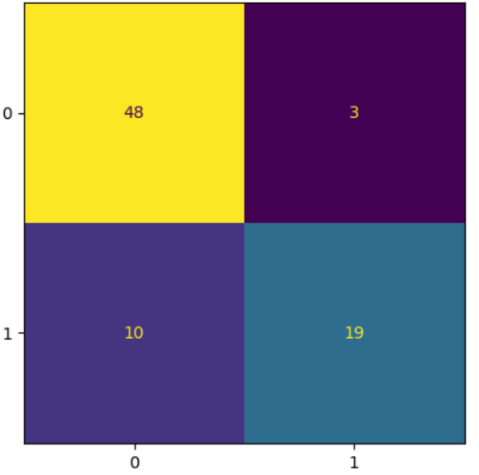
Precision, Accuracy, Recall & F1 score
Precision (Bayes posterior) :
Point de vue des predictions (par colonne)
De tous ceux qu'on prédit comme cancéreux, combien l'ont réellement?
TP/(TP+FP) : colonne de droite
Recall (rappel, sensibilité, True Positive Rate) :
Point de vue des observations (par ligne)
De tous ceux qu'on observe comme cancéreux, combien ont été bien classés?
TP/(TP+FN) : ligne du bas
F1 : 2/(1/Prec + 1/Rec)
Moyenne harmonique entre Recall & Precision
Accuracy (TP+TN)/(TP+FN+TN+FP)
1st diag over Total
Sensible à la répartition des classes (1% de fraude)
Prédictions
Precision
TN
FP
Observations
FN
TP
Recall
On compare TP au total de la ligne ou de la colonne.
Lors des runs successifs surveiller
comment la métrique choisie évolue
Notes:
Exemple de code :
import numpy as np
from sklearn.datasets import make_classification
from sklearn.model_selection import train_test_split
from sklearn.linear_model import LogisticRegression
from sklearn.metrics import precision_score, recall_score, f1_score, accuracy_score, classification_report, confusion_matrix
# Génération de données fictives
X, y = make_classification(n_samples=1000, n_features=20, n_informative=2, n_redundant=10, random_state=42)
# Diviser le jeu de données en ensemble d'entraînement et de test
X_train, X_test, y_train, y_test = train_test_split(X, y, test_size=0.3, random_state=42)
# Créer et entraîner le modèle de régression logistique
model = LogisticRegression()
model.fit(X_train, y_train)
# Faire des prédictions
y_pred = model.predict(X_test)
# Évaluer les performances du modèle
accuracy = accuracy_score(y_test, y_pred)
precision = precision_score(y_test, y_pred)
recall = recall_score(y_test, y_pred)
f1 = f1_score(y_test, y_pred)
conf_matrix = confusion_matrix(y_test, y_pred)
class_report = classification_report(y_test, y_pred)
print(f'Accuracy: {accuracy}')
print(f'Precision: {precision}')
print(f'Recall: {recall}')
print(f'F1 Score: {f1}')
print("\nConfusion Matrix:")
print(conf_matrix)
print("\nClassification Report:")
print(class_report)
Voir aussi :
import numpy as np
from sklearn.datasets import make_classification
from sklearn.model_selection import train_test_split
from sklearn.linear_model import LogisticRegression
from sklearn.metrics import classification_report
# Génération de données fictives
X, y = make_classification(n_samples=1000, n_features=20, n_informative=2, n_redundant=10, random_state=42)
# Diviser le jeu de données en ensemble d'entraînement et de test
X_train, X_test, y_train, y_test = train_test_split(X, y, test_size=0.3, random_state=42)
# Créer et entraîner le modèle de régression logistique
model = LogisticRegression()
model.fit(X_train, y_train)
# Faire des prédictions
y_pred = model.predict(X_test)
# Générer le rapport de classification sous forme de dictionnaire
class_report_dict = classification_report(y_test, y_pred, output_dict=True)
# Afficher le rapport de classification
print("Classification Report (as dict):")
print(class_report_dict)
# Afficher le rapport de classification sous forme de chaîne de caractères (optionnel)
class_report_str = classification_report(y_test, y_pred)
print("\nClassification Report (as string):")
print(class_report_str)
Précision : quand je prédis est ce que c'est vrai
Recall : quel % j'ai réussi à récupérer
Accuracy = pas la meilleur mesure car pb si déséquilibre.
Fraude bancaire.
1% de fraude.
Accuracy de 95%.
Si on prend un modèle qui prédit pas de fraude on a une Accuracy de 99%
En pratique on va regarder F1 score
Pour les classifications
C'est important de choisir si on veut favoriser le Recall ou la Precision car c'est le métrique dont on va suivre l'évolue lors des runs successifs
Si on veut pas choisir entre Precision et Recall, prendre F1 Score
Recall means to bring back or remember.
The terminology comes from information retrieval where it's usually being applied to a result set from a query.
The sense of it is : how much of the set of right answers was retrieved by the query? How much of it was recalled?
Pour les medicaments
Precision :
* colonne de dtorite
* $ \text{Precision} = \frac{TP}{TP+FP}$
Recall :
* ligne du bas
* $ \text{Recall} = \frac{TP}{TP+FN}$
Sensitivity = Recall
* ligne du bas
* $ \text{Sensitivity} = \frac{TP}{TP+FN}$
Specificity :
* ligne du haut
* $ \text{Specificity} = \frac{TN}{TN+FP}$

Slide 20
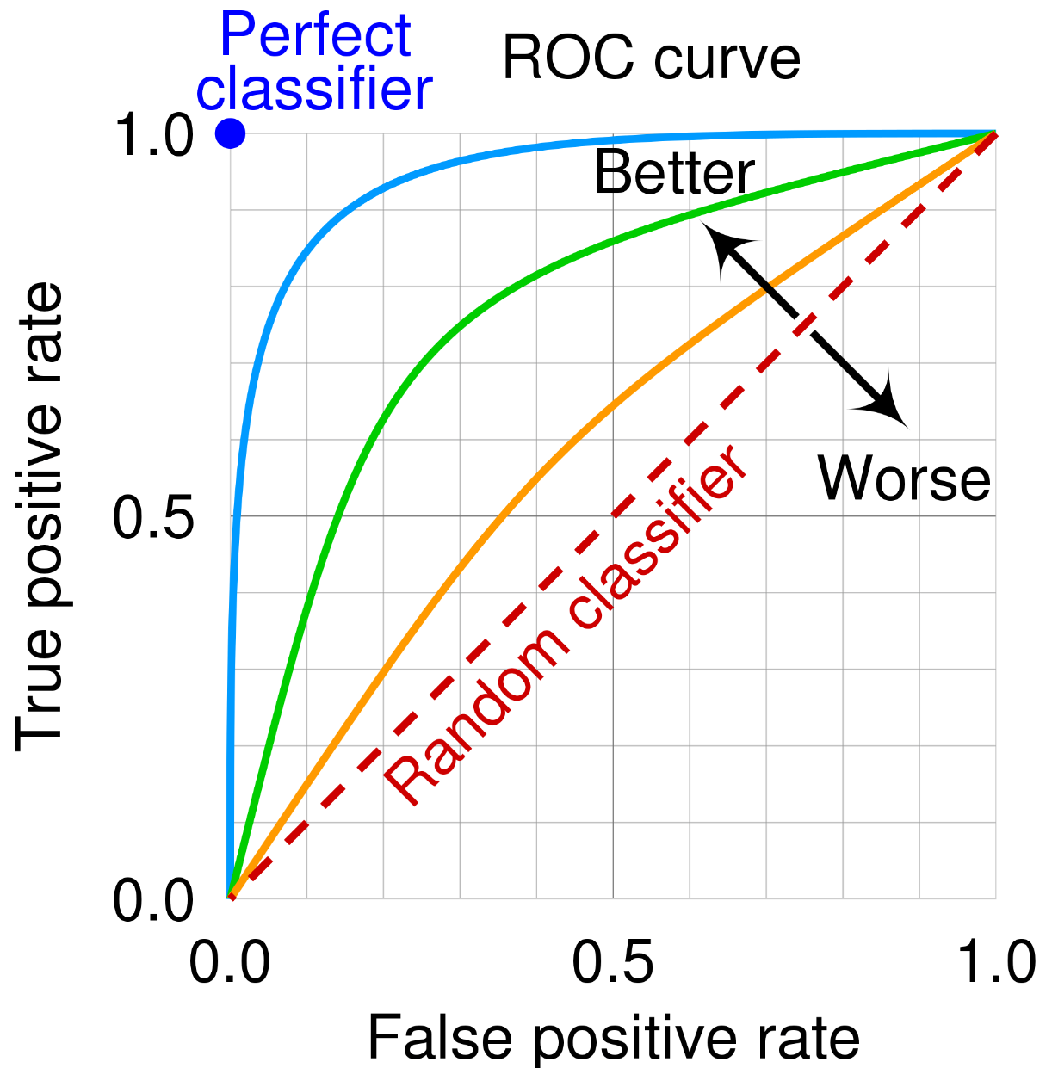
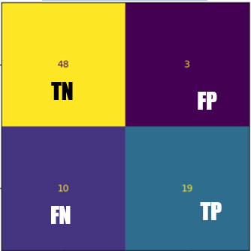
Supervised – ROC & AUC
ROC Efficacité du récepteur (receiver operating characteristic)
Classificateurs binaires
Représenter les performances du modèle sur l'ensemble des seuils de décision possibles (hyperparamètre)
Le seuil c'est la probabilité qu'une instance appartienne à la classe positive.
La courbe ROC est tracé en faisant varier le seuil de décision de 0 à 1.
Pour chaque seuil, on calcule la sensibilité (TPR) et le taux de faux positifs (FPR).
Y = True Positive Rate (TP/TP+FN, ligne du bas, Recall)
X = False Positive Rate (FP/FP+TN, ligne du haut, negative instances classified as positive)
Notes:
Exemple de code :
Voir slide suivant
Interprétation de la courbe ROC
Point (0,1) : Idéal, représentant un classificateur parfait avec 100% de sensibilité et 0% de taux de faux positifs.
Ligne diagonale : Représente un classificateur aléatoire (lancer une pièce pour classer). Une courbe ROC au-dessus de cette ligne indique que le modèle a une capacité prédictive meilleure que le hasard.
Aire sous la courbe (AUC - Area Under the Curve) : Indicateur de performance global du modèle. Une AUC de 1 indique un classificateur parfait, une AUC de 0,5 indique un classificateur sans capacité discriminante (aléatoire).
Utilisation de la courbe ROC
Comparer les modèles : La courbe ROC permet de comparer les performances de différents modèles. Un modèle avec une courbe ROC plus proche du coin supérieur gauche est meilleur.
Choisir un seuil : En observant la courbe ROC, on peut choisir un seuil de décision qui équilibre au mieux la sensibilité et le taux de faux positifs selon les besoins spécifiques du problème.
Analyser les compromis : La courbe ROC aide à visualiser les compromis entre détecter correctement les positifs (haute sensibilité) et éviter les fausses alertes (faible taux de faux positifs).
En (0, 0) le classificateur classe tout négatif : aucun faux positif, mais également aucun vrai positif.
En (1, 1) le classificateur classe tout positif : il n’y a aucun vrai négatif, mais également aucun faux négatif.
Un classificateur aléatoire tracera une droite allant de (0, 0) à (1, 1). Piece de monaie
En (0, 1) le classificateur n’a aucun faux positif ni aucun faux négatif, et est par conséquent parfaitement exact, ne se trompant jamais.
En (1, 0) le classificateur n’a aucun vrai négatif ni aucun vrai positif, et est par conséquent parfaitement inexact, se trompant toujours. Il suffit d’inverser sa prédiction pour en faire un classificateur parfaitement exact.
Si multi classes
On a 3 probas
• Rouge vs non rouge
• Bleu vs non bleu
• Gris vs non gris
Pour un nouveau point :
• On calcule les 3 probas – On a 3 probas d'appartenance à telle ou telle classe
• On prendra la proba la plus forte

Slide 21
Supervised – ROC & AUC
AUC - Area under the curve
Comparer des classificateurs
Entre 0.5 et 1
0.5 => Pile ou Face
1.0 => Sépare parfaitement les 2 classes
Entre les 2 => description du pouvoir discriminant du modèle
Notes:
Exemple de code :
import numpy as np
import matplotlib.pyplot as plt
from sklearn.metrics import roc_curve, auc, roc_auc_score
from sklearn.model_selection import train_test_split
from sklearn.datasets import make_classification
from sklearn.linear_model import LogisticRegression
# Génération d'un jeu de données fictif
X, y = make_classification(n_samples=1000, n_features=20, random_state=42)
# Diviser le jeu de données en ensemble d'entraînement et de test
X_train, X_test, y_train, y_test = train_test_split(X, y, test_size=0.3, random_state=42)
# Entraîner un modèle de régression logistique
model = LogisticRegression()
model.fit(X_train, y_train)
# Prédire les probabilités pour la classe positive
y_prob = model.predict_proba(X_test)[:, 1]
# Calculer les valeurs de la courbe ROC
fpr, tpr, thresholds = roc_curve(y_test, y_prob)
# Calculer l'aire sous la courbe (AUC)
roc_auc = auc(fpr, tpr)
# Ou utiliser directement roc_auc_score
roc_auc_direct = roc_auc_score(y_test, y_prob)
print(f'AUC: {roc_auc}')
print(f'Direct AUC: {roc_auc_direct}')
# Tracer la courbe ROC
plt.figure()
plt.plot(fpr, tpr, color='darkorange', lw=2, label=f'ROC curve (area = {roc_auc:.2f})')
plt.plot([0, 1], [0, 1], color='navy', lw=2, linestyle='--')
plt.xlim([0.0, 1.0])
plt.ylim([0.0, 1.05])
plt.xlabel('False Positive Rate')
plt.ylabel('True Positive Rate')
plt.title('Receiver Operating Characteristic (ROC)')
plt.legend(loc="lower right")
plt.show()

Slide 22
Supervised – Decision Tree
classification et régression
Sur la racine toutes les observations appartiennent à la même classe
On trouve un critère pour séparer le data set
Une des features comparée à un seuil
Ex x1 => barre verticale On fait varier x1. On retient le meilleur seuil
Après on fait pareil avec x2 (barre horizontale)
Comment évaluer le seuil?
Notes:
Exemple de code :
Voir slide suivant
Les +
Modèle non linéaire
Supporte les relations non linéaires entre features
Supporte les effets croisés entre variables
Les -
Beaucoup de branches si données pas bien réparties
overfitter
Les arbres de décision ont
Forte variance
Faible biais
Faut régulariser

Slide 23
Supervised – Decision Tree
Forte variance
Faible biais
Faut régulariser
classification et régression
Sur la racine toutes les observations appartiennent à la même classe
On trouve un critère pour séparer le data set
Une des features comparée à un seuil
Ex x1 => barre verticale On fait varier x1. On retient le meilleur seuil
Après on fait pareil avec x2 (barre horizontale)
Comment évaluer le seuil?
Les + | Les -
Modèle non linéaire Supporte les relations non linéaires entre features Supporte les effets croisés entre features | Beaucoup de branches si données pas bien réparties Tendance à overfitter
Notes:
Les arbres de décision ont
Forte variance
Faible biais
Faut régulariser
Note :
Il vaut mieux un modèle capable de surapprendre et le limiter ensuite plutôt que d'être limité par un modèle trop simple
Limiter over fitting
Max depth, min sample split, min sample leaf
N estimators
Feature engineering peut aider
Polynomial feature
Effet naturellement croisé entre variables
Croisé car dans l'arbre l'impact d'une variable dépend d'une autre variable
Une année d'étude de plus en All c'est différent de une année de plus en Egypte
L'effet du nb d'années d'étude, dépend du pays
C'est pas le cas en reg linéaire quand on écrit y = α Pays + β Age
Exemple de code :
Voir slide suivant

Slide 24


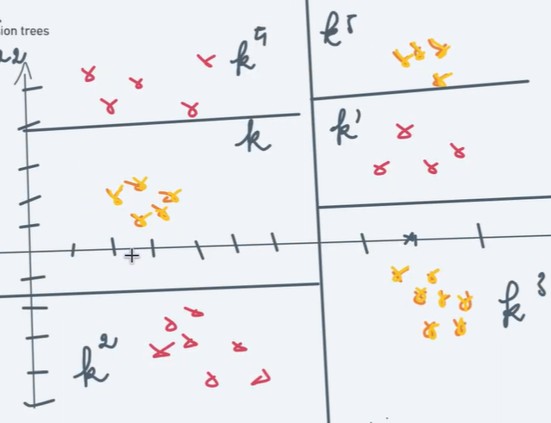

Supervised – Decision Tree
DONNEES QUALITATIVES
DONNEES QUANTITATIVES
GINI
Minimiser la somme des hétérogénéités
m modalités(#classes)
Max si équi-partition. 50%-50% => 0.5*0.5 = 0.25
Si que des rouge p=100% et 1-p = 0%
Gini = 0 si la branche est homogène
ENTROPIE
k la classe
- car entre [0, 1[ val <0
VARIANCE
On ne sépare plus une classe qui est homogène
Associer une prédiction à chaque branche
Notes:
Exemple de code : données qualitatives
from sklearn.datasets import load_iris
from sklearn.model_selection import train_test_split
from sklearn.tree import DecisionTreeClassifier
from sklearn.metrics import accuracy_score
# Charger les données Iris
data = load_iris()
X = data.data
y = data.target
# Diviser le jeu de données en ensemble d'entraînement et de test
X_train, X_test, y_train, y_test = train_test_split(X, y, test_size=0.3, random_state=42)
# Arbre de décision avec indice de Gini
tree_gini = DecisionTreeClassifier(criterion='gini', random_state=42)
tree_gini.fit(X_train, y_train)
y_pred_gini = tree_gini.predict(X_test)
accuracy_gini = accuracy_score(y_test, y_pred_gini)
print(f'Accuracy with Gini: {accuracy_gini}')
# Arbre de décision avec entropie
tree_entropy = DecisionTreeClassifier(criterion='entropy', random_state=42)
tree_entropy.fit(X_train, y_train)
y_pred_entropy = tree_entropy.predict(X_test)
accuracy_entropy = accuracy_score(y_test, y_pred_entropy)
print(f'Accuracy with Entropy: {accuracy_entropy}')
Exemple de code : données quantitatives
import pandas as pd
from sklearn.model_selection import train_test_split
from sklearn.tree import DecisionTreeClassifier
from sklearn.metrics import classification_report
from sklearn.preprocessing import OneHotEncoder
# Charger les données Titanic depuis seaborn
import seaborn as sns
titanic = sns.load_dataset('titanic')
# Garder les colonnes pertinentes et supprimer les lignes avec des valeurs manquantes
data = titanic[['sex', 'class', 'embark_town', 'survived']].dropna()
# Préparer les variables explicatives (features) et la variable cible (target)
X = data[['sex', 'class', 'embark_town']]
y = data['survived']
# Appliquer l'encodage One-Hot aux variables catégorielles
X_encoded = pd.get_dummies(X)
# Diviser le jeu de données en ensembles d'entraînement et de test
X_train, X_test, y_train, y_test = train_test_split(X_encoded, y, test_size=0.3, random_state=42)
# Créer et entraîner le modèle d'arbre de décision
model = DecisionTreeClassifier(random_state=42)
model.fit(X_train, y_train)
# Faire des prédictions
y_pred = model.predict(X_test)
# Générer et afficher le rapport de classification
report = classification_report(y_test, y_pred)
print(report)
# Optionnel : Visualiser l'arbre de décision (nécessite graphviz)
from sklearn.tree import export_graphviz
import graphviz
dot_data = export_graphviz(model, out_file=None,
feature_names=X_encoded.columns,
class_names=['Not Survived', 'Survived'],
filled=True, rounded=True,
special_characters=True)
graph = graphviz.Source(dot_data)
graph.render("titanic_tree")
Quand choisir Gini vs Entropie ?
Performance : Dans la plupart des cas, la différence en termes de performance entre l'indice de Gini et l'entropie est négligeable. Les deux critères tendent à produire des arbres de décision de qualité similaire.
Calcul : L'indice de Gini est légèrement plus simple et rapide à calculer, ce qui peut être un avantage sur de très grands ensembles de données.
Empirique : Certaines études empiriques montrent que l'indice de Gini peut légèrement mieux séparer les classes les plus fréquentes, tandis que l'entropie peut être plus sensible aux classes minoritaires.
Préférence : Souvent, la préférence entre Gini et entropie est basée sur des considérations empiriques spécifiques à un jeu de données ou sur des préférences personnelles ou de l'équipe de développement.

Slide 25
Supervised – Random Forest
Bagging (Bootstrap + Aggregating)
Bootstrap : méthode statistique. Ech avec remise. Créer plrs ens de données
Aggregating des résultats :
Regression : moyenne
Classification : vote majoritaire
vote majoritaire pour la classification
moyenne pour la régression
Notes:
Exemple de code :
from sklearn.datasets import load_iris
from sklearn.model_selection import train_test_split
from sklearn.ensemble import RandomForestClassifier, BaggingClassifier
from sklearn.tree import DecisionTreeClassifier
from sklearn.metrics import accuracy_score
# Chargement des données Iris
iris = load_iris()
X = iris.data
y = iris.target
# Séparation des données en ensembles d'entraînement et de test
X_train, X_test, y_train, y_test = train_test_split(X, y, test_size=0.2, random_state=42)
# Création d'un classifieur Decision Tree
tree_clf = DecisionTreeClassifier(random_state=42)
# Entraînement du classifieur Decision Tree
tree_clf.fit(X_train, y_train)
# Prédiction sur l'ensemble de test
tree_pred = tree_clf.predict(X_test)
# Calcul de l'accuracy du Decision Tree
tree_accuracy = accuracy_score(y_test, tree_pred)
print("Accuracy du Decision Tree:", tree_accuracy)
# Création d'un classifieur Random Forest
rf_clf = RandomForestClassifier(n_estimators=100, random_state=42)
# Entraînement du classifieur Random Forest
rf_clf.fit(X_train, y_train)
# Prédiction sur l'ensemble de test
rf_pred = rf_clf.predict(X_test)
# Calcul de l'accuracy du Random Forest
rf_accuracy = accuracy_score(y_test, rf_pred)
print("Accuracy du Random Forest:", rf_accuracy)
# Création d'un classifieur Bagging avec Decision Tree comme base
# Y a aussi un BaggingRegressor
bagging_clf = BaggingClassifier(base_estimator=DecisionTreeClassifier(), n_estimators=100, random_state=42)
# Entraînement du classifieur Bagging
bagging_clf.fit(X_train, y_train)
# Prédiction sur l'ensemble de test
bagging_pred = bagging_clf.predict(X_test)
# Calcul de l'accuracy du Bagging
bagging_accuracy = accuracy_score(y_test, bagging_pred)
print("Accuracy du Bagging avec Decision Trees:", bagging_accuracy)
1. Bagging (Bootstrap + Aggregating) :
- Technique d'ensemble qui combine les prédictions de plusieurs modèles de manière à réduire la variance et éviter le surajustement.
- Le principe de base est de créer plusieurs ensembles de données d'entraînement en tirant aléatoirement avec remplacement à partir de l'ensemble de données d'origine (bootstrap).
- Ensuite, un modèle de prédiction est entraîné sur chaque ensemble de données d'entraînement.
- Les prédictions des modèles individuels sont ensuite agrégées, souvent par moyenne, médiane ou vote majoritaire, pour former la prédiction finale.
2. Bootstrap :
- Le Bootstrap est une méthode statistique qui consiste à échantillonner avec remplacement à partir d'un ensemble de données d'origine pour créer plusieurs ensembles de données bootstrap.
- Chaque ensemble bootstrap est de la même taille que l'ensemble de données d'origine, mais certaines observations peuvent être répétées tandis que d'autres peuvent être omises.
- Cette méthode permet d'estimer la distribution d'un échantillonneur statistique, comme la moyenne ou la variance, et d'effectuer des inférences statistiques sur des échantillons.
3. Random Forest :
- Random Forest est un algorithme d'apprentissage supervisé qui utilise un ensemble d'arbres de décision.
- Chaque arbre de décision est formé sur un sous-ensemble aléatoire des données d'entraînement, créé à l'aide du bootstrap.
- Lors de la construction de chaque arbre, à chaque nœud, une sélection aléatoire d'attributs est utilisée pour choisir la meilleure division, ce qui rend les arbres plus indépendants et diversifiés.
- Les prédictions finales sont obtenues en agrégeant les prédictions de chaque arbre (par vote majoritaire pour la classification et par moyenne pour la régression).
4. Aggregating (consolidation du résultat):
- L'agrégation (ou averaging) est une méthode utilisée dans les techniques d'ensemble où les prédictions de plusieurs modèles sont combinées pour produire une prédiction finale plus robuste et généralement plus précise.
- Les modèles individuels peuvent être de natures différentes, mais ils doivent être compétents dans la résolution du problème.
- L'agrégation peut être effectuée de différentes manières, comme la moyenne, la médiane ou le vote majoritaire, en fonction du type de problème (classification, régression) et du type de modèle utilisé.
Limiter over fitting
Random forest. Les arbres se modèrent les uns les autres
Max depth, min sample split, min sample leaf
N estimators

Slide 26
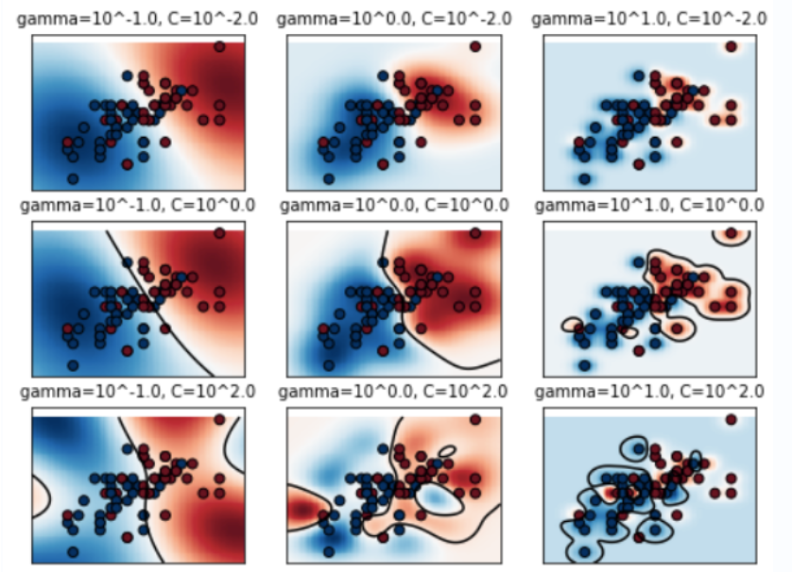
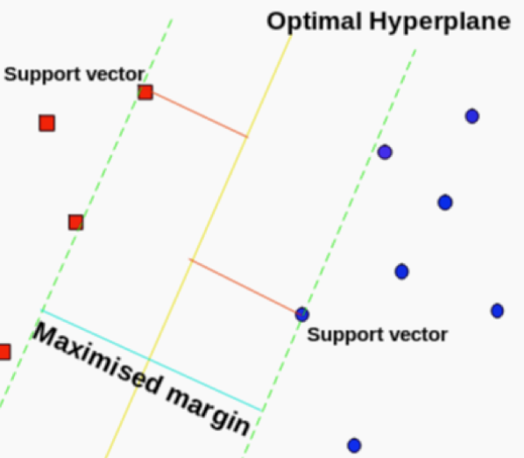
Supervised - SVM
Linear
Non linear
Dans un espace de dim N (N features)
Trouver un plan de dim N-1
Marge entre les 2 groupes la plus large
Si on a des pts en plus, moins de chance qu'ils soient mal classés
kernel estimator based
Passe en dim supérieure où on pense pouvoir séparer linéairement (z=x²+y²)
On revient dans l'espace d'origine où la séparation n'est plus linéaire
Pas toujours facile de trouver le bon kernel. Attention à pas ajouter trop de dim (overfit)
C : faible => forte regul
γ param (qd kernel="rbf"). Hauteur chapeau mexicain (zone d'influence)
Notes:
Exemple de code :
# Linear
from sklearn.svm import SVC
svc = SVC(kernel = 'linear', probability = True) # set probability to True if you plan to use predict_proba()
svc.fit(X_train, Y_train)
y_test_pred = svc.predict(X_test)
y_test_proba = svc.predict_proba(X_test)
print("accuracy on training set : ", accuracy_score(Y_train, Y_train_pred))
_ , ax = plt.subplots()
ConfusionMatrixDisplay.from_estimator(svc, X_test, Y_test, ax=ax)
plt.show()
_ , ax = plt.subplots()
RocCurveDisplay.from_estimator(svc, X_test, y_test, ax=ax)
plt.show()
# Non linear
classifier = SVC(kernel = 'rbf', probability = True)
params = { 'C': [0.1, 1.0, 10.0], 'gamma': [0.1, 1.0, 10.0] }
gridsearch = GridSearchCV(classifier, param_grid = params, cv = 3)
gridsearch.fit(X_train, Y_train)
print("Best hyperparameters : ", gridsearch.best_params_)
print("Best validation accuracy : ", gridsearch.best_score_)
Y_train_pred = gridsearch.predict(X_train)
Y_train_proba = gridsearch.predict_proba(X_train)
Y_test_pred = gridsearch.predict(X_test)
Y_test_proba = gridsearch.predict_proba(X_test)
print("accuracy on training set : ", accuracy_score(Y_train, Y_train_pred))
Espace vectoriel lois de composition interne (addition) et externe (x par scalaire)
Classifier, Regressor (SVC, SVR)
Random forest quadrille l'espace alors que SVM est + smooth
Mettre les valeurs à l'échelle
Kernel : Function take the observations into a larger dimensional space, in which we hope that the geometric properties of the observations will be linearly separable
Le SVM montre que l'intégralité du modèle ne dépend QUE des 3 support vectors
Plein d'observations sont donc faciles à classer
Celles qui sont difficiles à classer ce sont celles qui sont mal classées et les supports vector
Retrouver et traiter les mal classées + les support vector machine peut aider à acquérir une meilleur compréhension
C'est de l'analyse de l'erreur. Typiquement quand on a le bon modèle, regarder en détail ces cas particuliers
Les estimateurs à noyau
Un noyau transforme x en x' (nouvel espace) pour exprimer y en fonction de x'
Y a plusieurs kernels
Polynomial 1, x1, x2, x1x2, x1², x2²
Linéaire Pas de transforme pas l'espace)
Radial x1² + x2²
Custom

Slide 27
Supervised – Ensemble Learning
Notes:
Exemple de code :

Slide 28
Supervised – Model Selection & Evaluation
Notes:
Exemple de code :

Slide 29
Supervised – Time Series
Notes:
Exemple de code :

Slide 30
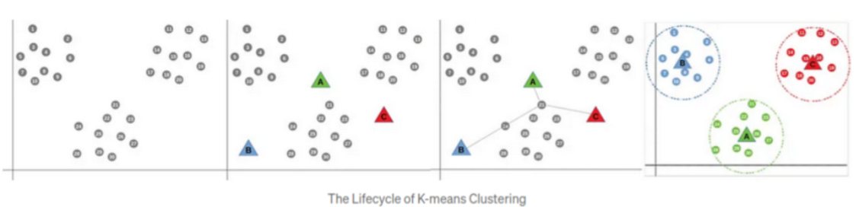
Unsupervised - KMEANS
WCSS (Within-Cluster Sum of Squares)
On suppose des cercles
On veut
Densité forte
Centroïdes écartés
L'inertie = la densité du cluster
Faut normaliser les valeurs
On donne le nb de centroïdes
Déterminer le nb de centroides
ELBOW : densité des clusters. WCSS faible. Inertie = densité autour du centroïde (densité du cluster). On trace WCSS vs nb_centroid. On prend le coude
SILHOUETTE : Les clusters sont-ils bien séparés? Prendre le k le plus fort avant que la courbe ne tombe. Faire des allers-retours avec Elbow. Si proche de 1 alors les clusters sont écartés. Moyenne des distances aux centroïdes moins la moyenne des distances au centroïde le plus proche (après on divise pour pouvoir comparer)
Regarder les valeurs pour lesquelles on a mal prédit
df[(df[predictions] - df[species_id) !=0)
L1 (Manhattan, Lasso) moins sensible aux outliers que L2 (Euclidienne, Ridge)
L2 par défaut dans KMEANS de sklearn
Notes:
Grouper (KMEANS, DBSCAN)
Réduire dimension (PCA)
Le unsupervised n'est PAS une fin en soit
Utilisé comme support pour une appli :
On a 10 000 lignes
On crée une colonne où on indique le groupe auquel appartient la ligne en question
Ensuite on fait une régression (ou autre) classiquement avec une feature en plus
Exemple de code :
sc = StandardScaler()
X = sc.fit_transform(df.drop(['species', 'species_id'], axis=1))
km = KMeans(n_clusters=3, n_init='auto') # il faut passer le nb de clusters
km.fit(X)
wcss = []
for i in range(2, 10):
km = KMeans(n_clusters=i, random_state=0) # penser à fixer random state
km.fit(X)
wcss.append(km.inertia_)
px.line(range(2,10), y=wcss)
silhouette_scores = []
for i in range(2, 10):
km = KMeans(n_clusters=i, random_state=0)
km.fit(X)
silhouette_scores.append(silhouette_score(X, km.predict(X)))
px.bar(range(2,10), y=silhouette_scores)
# faire une prediction
d = np.array([[5, 2, 1, 0.1]])
d = sc.transform(d) # standard scaler
c = kmeans.predict(d)
print(f"d belongs to cluster: {c[0]}")

Slide 31
Unsupervised - DBSCAN
Notes:
Exemple de code :

Slide 32
Unsupervised - PCA
Notes:
Exemple de code :

Slide 33
Unsupervised - NLP
Notes:
Exemple de code :

Slide 34
Unsupervised - Topic Modeling

Slide 35
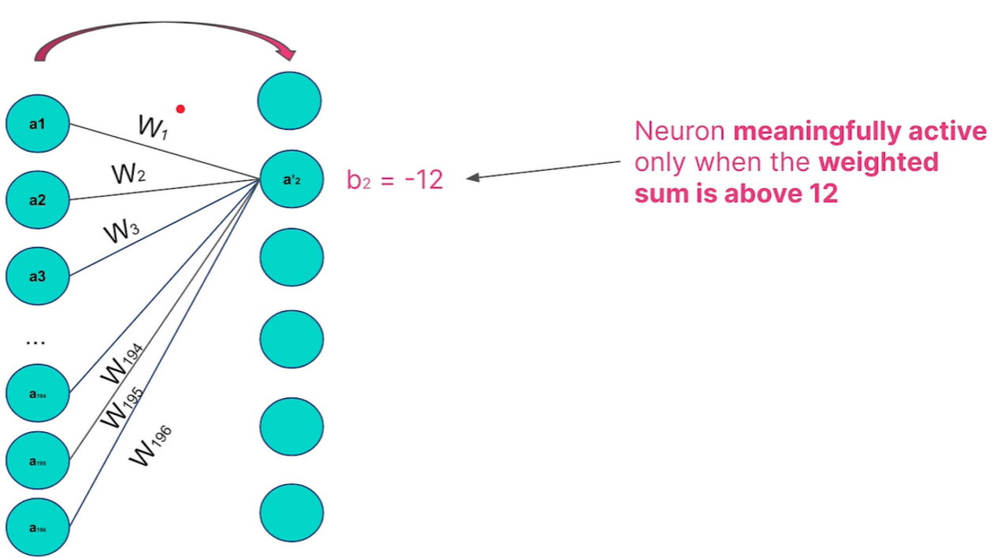
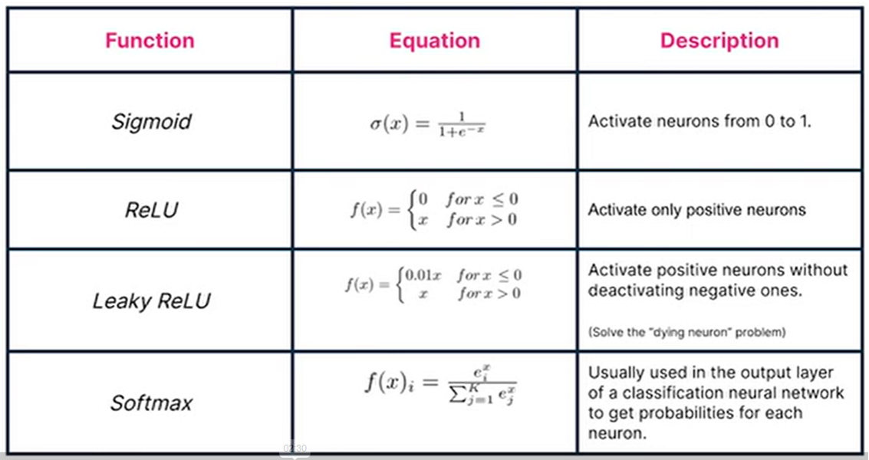
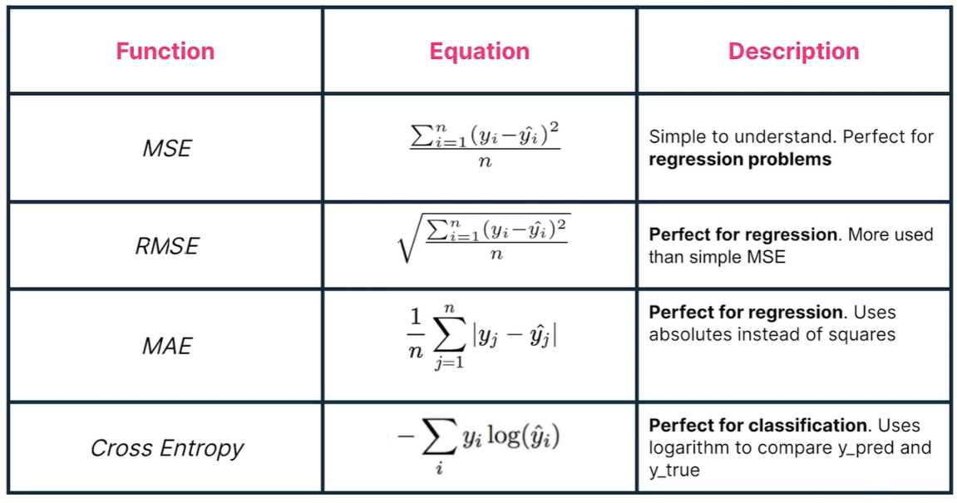
Deep Learning
Gradient descent
Neural Network
TensorFlow
CNN
Transfer Learning
Recurrent NN
Encoder Decoder
Attention
Notes:
Exemple de code :

Slide 36

Deep Learning - Gradient Descent
Gradient Descent
Minimiser la loss
Elle dépend du problème
Exemple : MSE
Si h(x₁) = β₀ + β₁x₁
On cherche β₀ et β₁ qui minimisent C
C(β₀,β₁)=1/n ∑ (y_{i} - β₀ - β₁x_{1i})²
γ = learning rate ∇ = grad
β_{t+1} = β_{t} - γ ∇C
Full batch gradient descent
Calcul sur l'ensemble des obs (see 1/n). Trop lent => SGD, BGD
Stochastic - SGD
Calcul du gradient sur n'<n éch
∇C = 1/n ∑ ∇[(y_i - β_0 - β_1x_1_i)²]
The gradient of the loss function over n observations is equal to the average gradient computed for each single obs
On fait le calcul en rouge qui est rapide sur 1 point i
On va échantillonner sur un sous-ensemble n'<<n
Permet d'échapper à un minimum local ou de trouver minimum global
Mini Batch – BGD
Calcul du gradient sur des lots
Batch size = 2^{n}
Penser à normaliser les données (see oval vs rond)
Penser à utiliser un validation set pour monitorer la loss
Learning rate γ. Déterminé
Validation set. Permet de monitorer la loss function C. Typique 0.01
C remonte sur validation set si on overfit
Une epoch
une itération sur le jeu d'entrainement.
permet de comparer la précision de 2 modèles après e epochs
Algo GD
Prendre un point au hasard dans l'espace des β
Calcul du gradient ∇
C'est les coordonnées d'un vecteur dans le plan β₀, β₁
Ses coordonnées sont les dérivées partielles dC/dβ₀ et dC/dβ₁
Indique la direction de plus grande variation
La projection du vecteur 3D
On prend l'opposé du gradient car on veut faire baisser la dérivée
On avance d'un cran
Après on reboucle
Critère d'arrêt : Nb d'itérations <- hyperparamètre
Notes:
Exemple de code :

Slide 37
Deep Learning - Neural Network
Notes:
Exemple de code :

Slide 38
Deep Learning - TensorFlow
Notes:
Exemple de code :

Slide 39
Deep Learning - TensorFlow
Model: "sequential_13"
_________________________________________________________________
Layer (type) Output Shape Param #
=================================================================
dense_74 (Dense) (None, 8) 24
batch_normalization_16 (Ba (None, 8) 32
tchNormalization)
dense_75 (Dense) (None, 4) 36
dense_76 (Dense) (None, 1) 5
=================================================================
Total params: 97 (388.00 Byte)
Trainable params: 81 (324.00 Byte)
Non-trainable params: 16 ( 64.00 Byte)
_________________________________________________________________
NbInput=2
Input
24 = 2x8 + 8
32 = 8x(2+2)
36 = 4x8 + 4
5 = 4x1 + 1
Output
Notes:
* Réseau de neurones avec 4 couches
* Couche 1
* Nb paramètres = 24
* 24 = 8 biais + 8 x Nb_Input
* Donc Nb_Input = 2
* Couche 2
* C'est une couche de normalisation (``BatchNormalization``)
* On part de 8 on arrive à 8
* 8 neurones de normalisation
* Nb paramètres = 8 * 4 = 32
* Il y a 8 * 2 paramètres pour le training et 8 * 2 paramètres pour les inférences
* Les 2 correspondent au facteur d'échelle ($\gamma$) et ainsi qu'à l'offset ($\beta$) à utiliser pour ramener les valeurs des différents batchs dans la gamme [0, 1]
* Couche 3
* On part de 8 on arrive à 4
* Nb paramètres = 4 * 8 poids + 4 biais = 36
* Couche 4
* On part de 4 on arrive à 1
* Nb paramètres = 4 * 1 poids + 1 biais = 5
* Nombre total de paramètres 97 (24+32+36+5)
* Il y a 16 paramètres non entrainables. Les 16 paramètres de normalisation utilisé en inférence
* Il y a 81 paramètres entrainables (97 - 16)
Exemple de code :

Slide 40
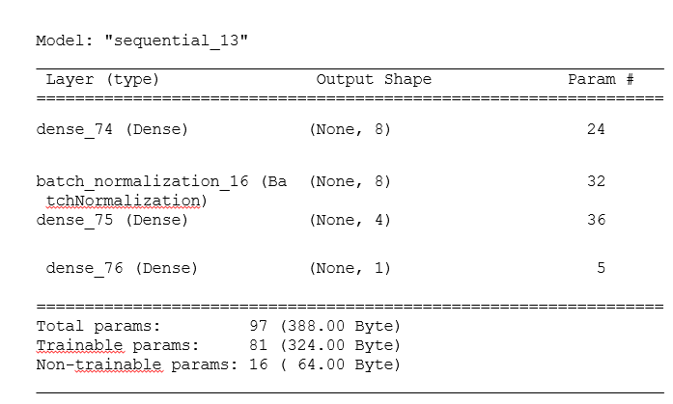
Deep Learning - TensorFlow
Input
Output
Batch size = 4
Batch size

Slide 41
Deep Learning - TensorFlow
Input
Output
Batch size = 4

Slide 42
Deep Learning - TensorFlow
Input
Output
Batch size
Notes:
Exemple de code :

Slide 43
Deep Learning - Convolutional NN
Notes:
Exemple de code :

Slide 44
Deep Learning - Transfert Learning
Notes:
Exemple de code :

Slide 45
Deep Learning - Generative Advesarial Networks
Notes:
Exemple de code :

Slide 46
Deep Learning - Word Embedding
On a un doc dont les mots sont indexés. On ne peut pas passer ce vecteur à une couche dense car les valeurs ordonnent les mots
Différentes options : one hot encoding, TF-IDF, word embedding, word2vec
#tokens/#tokens_text * log(#docs/#docs_with_token)
Classification, Supervisé, pas sparce, mot = vecteur ligne,
Représente chaque mot du doc avec 2^{n} valeurs (des features pour chaque mot)
Opération de lookup (pas de multiplication ou autre)
Le mot devient un vecteur avec 2^{n} features
Conserve l'ordre des mots (pas comme TF IDF)
Pas de biais
Pas généraliste (les coefs sont liés à la tâche, back propagation, gradient descent)
Pas de transfert learning possible
GlobalAveragePooling1D (couche GAP)
Après la couche Word Embedding
Moyenne par colonne de la matrice Word Embedding
En sortie un vecteur du nombre de colonnes de la matrice (n_dim=2^{n})
Faut présenter un vecteur pour le "brancher" à l'entrée des couches denses.
Donc à la sortie de la couche GlobalAveragePoolong1D on perd l'ordre de la séquence d'entrée
Word2Vec (pas besoin d'être supervisé)
Continuous Skip-gram : input = un mot, output = les mots autour
Continuous Bag of Words : input = les mots autour, output = le mot au milieu du contexte (2 mots avant + 2 mots suivants)
Taches généralistes => on peut faire du transfert learning
Notes:
Exemple de code :

Slide 47
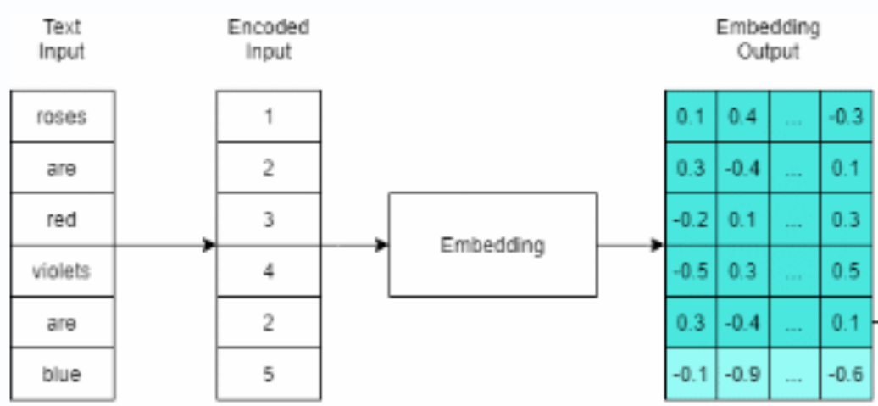
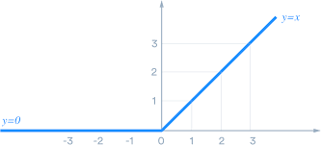
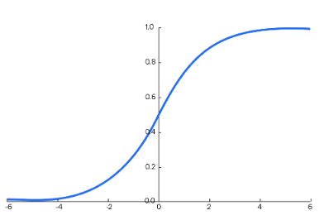
(seq_len x n_embed=2^{n})
GlobalAveragePooling1D
0.7 … 0.1
2^{n} values
Dense
…
ReLu
1 neurone
Softmax
vocab_size
Notes:
Exemple de code :

Slide 48
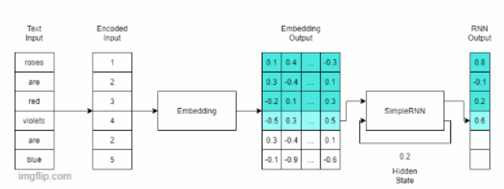
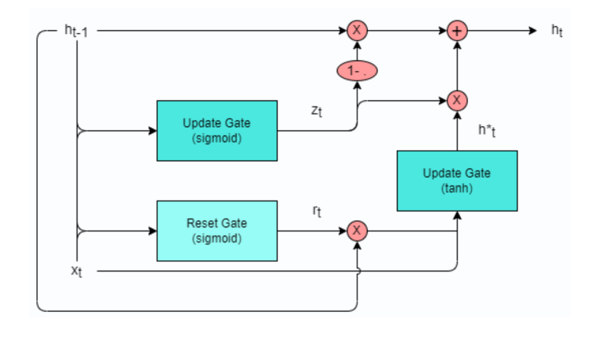
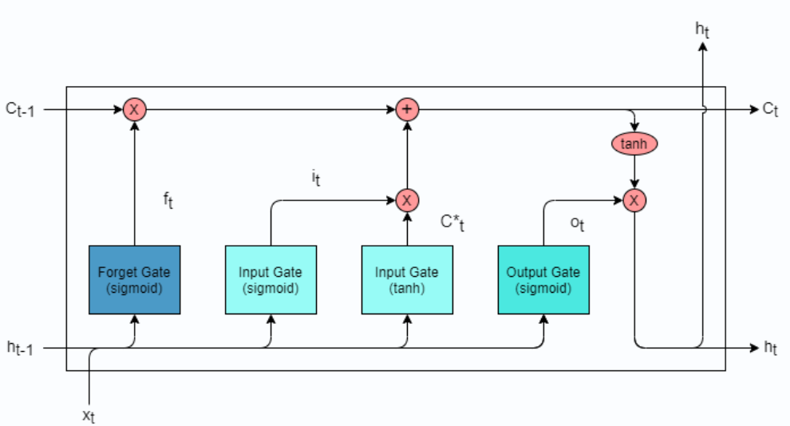
Deep Learning - Recurrent NN
SimpleRNN
GRU – Gated Recurrent Unit
LSTM – Long Short Term Mem
(1-Z_{t})h_{t-1}
(1-Z_{t})h_{t-1} + Z_{t}h*_{t}
d col
1-Z_{t}
Z_{t}h*_{t}
C_{t} = f_{t} C_{t-1} + i_{t} C*_{t}
0<Z_{t}<1
0<f_{t}<1
0<i_{t}<1
0<r_{t}<1
0<o_{t}<1
r_{t} h_{t-1}
x_{t}
h*_{t}=candidate
C*_{t}=candidate
SimpleRNN remplace GlobalAveragePooling1D qui faisait perdre l'ordre de la séquence
h est constant par ligne calculée. Il vaut 0, puis 0.8, puis-0.1…
Du point de vue de la mémoire on a 1 seul mot de mémoire
Quand on lit 3 ("red") on se rappelle 2 ("are") mais on ne se rappelle plus 1 ("roses")
On veut que h_{t} tienne compte de x_{t} et de h_{t-1}
Reset gate
En entrée : mot en cours (x_{t}) ET la sortie de l'itération précédente h_{t-1}
r_{t} entre 0 et 1
On multiplie par h_{t-1}
Si la sortie de reset gate est proche de 0 alors on décide de ne PAS tenir compte de la mémoire.
r_{t} est calculé à chaque itération
On a donc une gestion dynamique car pour le t^{ieme} mot de la séquence on peut décider de faire une croix sur la mémoire ou pas
Update gate - sigmoïde
Donne de la flexibilié
Voir ht = (1-Zt)ht-1 + Zt ht (c'est un curseur dynamique qui est calculé à chaque itération)
Update gate - tanh
Sort le candidate gate
A gauche les gates sont des curseurs qui permettent de prendre en compte plus ou moins h_{t-1} et x_{t}
Pas de relation entre f_{t} (forget de t) et i_{t} (input de t)
Pas obligé d'avoir f_{t} + i_{t} = 1 (GRU)
En GRU on a QUE hidden state. Ici plus flexible qu'avec 1-Z_{t} et Z_{t}
Avec le + en haut au milieu on cumule (tant qu'on n'a pas de forget)
C_{t} n'est pas normalisé. Cumule tout depuis le début. Peut devenir très grand
Avec le C_{t} on calcule h_{t}
Faut le normaliser (tanh) avant de x par output gate
GRU h_{t} = (1 - Z_{t}) h_{t-1} + Zt h*_{t} Z_{t} sortie de Update Gate
LSTM h_{t} = tanh(Ct) * O_{t} O_{t} sortie de Output Gate
On part d'un neurone qui se souvient juste que du mot précèdent
GRU : soit je focalise sur le dernier mot ou je l'oublie
LSTM : avec le cell state on a une mémoire long terme
TODO À finir
Notes:
Exemple de code :

Slide 49
Deep Learning - Recurrent NN
Remplacer la couche GlobalAveragePooling1D (GAP) qui fait perdre l'ordre des mots
Notes:
Exemple de code :

Slide 50
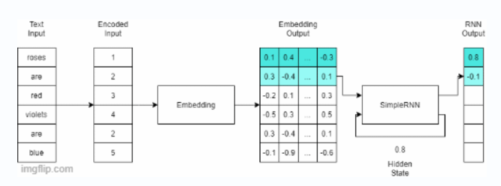
Deep Learning - Recurrent NN
Notes:
Exemple de code :

Slide 51
Deep Learning - Encoder Decoder
Notes:
Exemple de code :

Slide 52
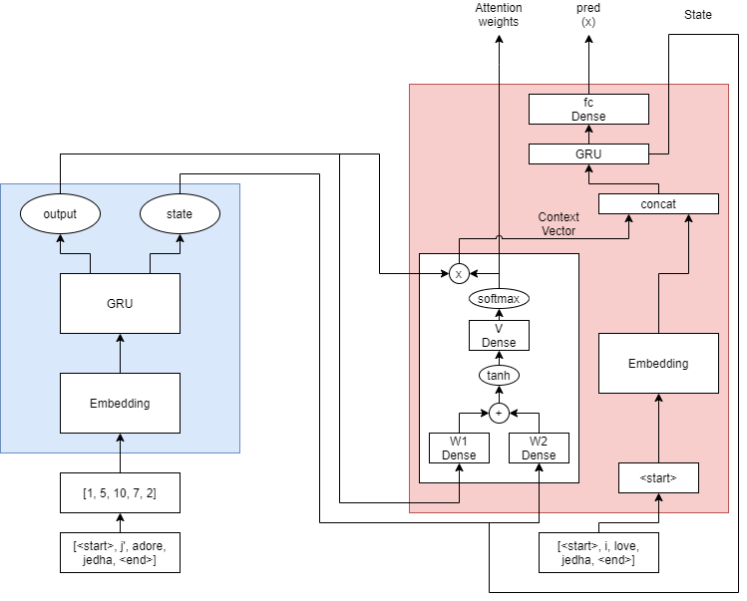




Attention
n_units
seq_len
vocab_size
argmax()
seq_len x n_units
vocab_size
n_units
n_units
n_units + emb_dim
n_units
seq_len x n_units
∑ colonnes
n_units
emb_dim
GRU
seq_len
n_units
emb_dim
1
emb_dim
seq_len x emb_dim
vocab_size
emb_dim
seq_len x n_units
n_units
vocab_size
seq_len x n_units
n_units
vocab_size
<start> J'aime Jedha
n_units
0
0
seq_len
seq_len = longueur de la séquence
emb_dim = nb unités du word embedding (2^{n})
n_units = nb unités ou de neurones
vocab_size = taille du vocabulaire
WE = [vocab_size x emb_dim]
18
teacher forcing
5
42
0
inference
n_units
9
<start> I love Jedha
7
58
n_units
Notes:
Exemple de code :
1 - ############################
À gauche, encoder, bleu
La matrice Word Embedding bleue a pour taille vocab_size x emb_dim
C'est un encodage des vocab_size mots (lignes) du vocabulaire d'entrée à l'aide de emb_dim features (colonnes)
Les valeurs de la matrice sont calculées lors de l'entrainement afin de minimiser la loss de la tâche (classification par exemple)
Il s'agit d'une opération de lookup qui conserve l'ordre des mots de la séquence d'entrée et les remplace par une description qui utilise emb_dim features (non plus un unique index)
Après la couche Word Embedding bleue, on a toujours seq_len mots mais ils sont dorénavant encodés dans une matrice seq_len x emb_dim
La GRU (gated recurrent unit) bleue possède n_units.
Cela veut dire que pour chaque mot de la séquence, sa sortie aura une longueur de n_units
De plus, à chaque itération, ses hidden states seront mis à jour et auront, eux aussi, une longueur de n_units
À la sortie de la GRU bleue, "output" est une matrice de taille seq_len x n_units et "state" est un vecteur de n_units de long
Si besoin, revoir le fonctionnement détaillé d'une GRU dans Deep Learning 09 Recurrent Neural Network
On propage le "document" (matrice seq_len x n_units) et le dernier hidden state (vecteur de n_units de long) vers W1 et W2 du décodeur rouge
2 - ############################
En mode apprentissage (teacher forcing)
L'ensemble du document qui est sous forme d'une matrice seq_len x n_units passe de l'encoder à la couche dense W1 qui possède n_units
Les interrupteurs 2 et 3 sont fermés vers la gauche
L'interrupteur 2 alimente la couche dense W2 avec la dernière version des hidden states de l'encoder
Il s'agit d'un vecteur de n_units de long
L'interrupteur 3 alimente l'entrée du décodeur avec le premier "mot" de la phrase traduite (<start>)
Ce n'est pas visible sur le schéma mais les mots <start>, "I", "love"… sont transformés en index de langue cible avant d'être présentés au Word Embedding rouge
Dans la couche d'Attention (rectangle blanc, à gauche dans le décodeur)
À la sortie de W1 on a une matrice seq_len x n_units
À la sortie de W2 on a un vecteur 1x n_units
Lors de l'opération de sommation, on va commencer par transformer la sortie de W2 en une matrice seq_len x n_units (broadcasting)
Ensuite l'opération de sommation se fait ligne à ligne entre les 2 matrices issues de W1 et W2
Les valeurs de la matrice (seq_len x n_units) sont ramenées entre -1 et +1 avec tanh
La matrice seq_len x n_units passe par une couche dense à 1 neurone
En sortie on retrouve donc un vecteur d'une colonne de hauteur seq_len
On utilise alors une fonction d'activation softmax
En exagérant on peut imaginer qu'à la sortie de softmax, toutes les valeurs du vecteur sont nulles ou proches de 0 sauf une qui est très proche de 1
En fait softmax fait ressortir la ou les lignes du vecteur qui contient le ou les mots intéressants (plusieurs mots sont susceptibles d'être intéressants si ils sont "proches")
À ce stade, on en fait une sortie (vecteur Attention weights de longueur seq_len)
Toujours à la sortie de softmax, on multiplie ce vecteur colonne de longueur seq_len par la matrice seq_len x n_units qui est une représentation de tout le document
La multiplication se fait ligne à ligne (notation ⊙ dans la littérature)
À la sortie de la multiplication, on se retrouve avec une matrice seq_len x n_units dont toutes les lignes sont nulles sauf une (oui, oui je sais j'exagère)
Dans le schéma ce n'est pas indiqué mais sur le fil Context Vector, il y a une opération de sommation de toutes les colonnes de la matrice seq_len x n_units
On peut se permettre de le faire car presque toutes les lignes sont nulles sauf une
Tout se passe alors comme si on ne gardait que la ligne du mot (encodé sur n_units features) qui nous intéresse
Et on arrive devant concat avec un vecteur de long n_units
On se place au niveau de l'interrupteur 3
Au premier tour de la boucle d'apprentissage, l'indice qui correspond au mot <start> (0 par exemple) est présenté à la matrice Word Embeding qui est de taille vocab_size x emb_dim
Après l'opération de lookup, le mot ressort en étant encodé sur emb_dim features (voir ce qui a été dit à propos du Word Embedding de l'encoder)
On présente cet encodage sur emb_dim features à concat
À la sortie de concat on a un vecteur de longueur n_units + emb_dim
C'est une représentation très riche du mot qui tient compte de son contexte dans la langue source (n_unit features) et de sa traduction (sur emb_dim fetaures)
La GRU suivante possède n_units.
On fait sortir d'un côté le hidden state de l'itération en cours. Il s'agit d'un vecteur de longueur n_units
Ce dernier "redescend" sur le fil noir et arrive à l'interrupteur 2 qui à ce moment-là est toujours ouvert
En sortie de la couche GRU il sort aussi un vecteur de longueur n_units qui est présenté à une couche dense qui possède vocab_size neurones
Pour des raisons de simplicité ici vocab_size FR et EN ont la même taille
On obtient en sortie de la couche dense en question, un vecteur de longueur vocab_size
On fait passer ce vecteur à travers une couche softmax (qui n'apparait pas sur le schéma) afin de pouvoir identifier dans les vocab_size mots du vocabulaire cible (EN) l'indice du mot traduit
0n invoque argmax() sur le vecteur de longueur vocab_size afin de retrouver l'indice du mot le plus probable.
Ce dernier est ramené vers l'interrupteur 3 à l'aide du câble vert
En mode teacher forcing l'interrupteur 3 reste fermé du côté des mots de la phrase target
À la fin de la première itération du mode apprentissage (teacher forcing) on tourne vers le bas l'interrupteur 2
L'interrupteur 3 ne bouge pas
Au début de la seconde itération
W1 est toujours alimenté par le document au format seq_len x n_units mais on avance d'un cran et on utilisera le "mot" qui est présenté sur la seconde ligne de la matrice
W2 est maintenant alimenté avec un vecteur de longueur n_units qui est contient les hidden state du décodeur (et plus les hidden states de l'encoder)
L'interrupteur 3 laisse passer l'indice dans la langue cible du second mot de la phrase target (encore une fois la traduction des mots target en indice n'apparait pas sur le schéma)
Same player shoot again… C'est reparti pour un tour
À la fin de la seconde itération on laisse les interrupteurs dans leur position et on passe à l'itération suivante
En mode inférence
L'encoder a encodé un document qui n'a jamais été vu par le décoder
À la première itération
L'interrupteur 2 est tourné vers la gauche
On présente donc à W1 et W2 respectivement le document au format matrice seq_len x n_units et les derniers hidden states de l'encoder sous forme d'un vecteur de longueur n_units
L'interrupteur 3 est tourné du coté inférence et par défaut l'indice du token "<start>" (0 par exemple) est présenté au WE rouge
Le fonctionnement est ensuite exactement le même qu'en mode apprentissage
Par contre on bénéficie des contenus des Word Embedding qui ont été ajustés au cours de l'apprentissage (back propagation, gradient descent etc.)
À la fin de la première itération, comme en mode teacher forcing, on fait pivoter l'interrupteur 2 afin d'alimenter W2 avec les hidden states du décodeur (vecteur de longueur n_units)
L'interrupteur 3 reste fermé du côté inférence et l'indice du mot prédit dans la langue cible qui est sur le fil vert est présenté au WE rouge.
En haut, à la sortie de softmax(), on invoque argmax() sur le vecteur de longueur vocab_size afin de retrouver l'indice du mot le plus probable.
Et on repart pour une seconde itération…
Jusqu'à avoir consommé tous les mots de la langue source.

Slide 53


